Slide 1
4. 질의 문자열

Slide 2
4.1 질의 문자열의 개요
질의 문자열이란?
웹 클라이언트가 웹 서버에게 전달하는 문자열
질의 문자열 전송 규칙
name=value 형식으로 전달
여러 개의 name=value는 & 기호로 구분함
영문자, 숫자, 일부 특수문자는 그대로 전달
위의 문자들 외에는 %기호와 함께 16진수로 전달
공백문자는 +기호로 변환되어 전달

Slide 3
4.2 HTML 입력양식
<form>태그
ㅇㅇ
입력 태그들
HTML 태그 사용시 주의 사항
입력양식 작성

Slide 4



4.2 HTML 입력 양식 - <form> 태그
<form>태그
질의 문자열 요청 서비스 단위로 사용함
구문
action : <form>과</form>사이의 데이터를 입력받아 처리할 서버프로그램 경로
method : 서비스 요청 방식 지정

Slide 5
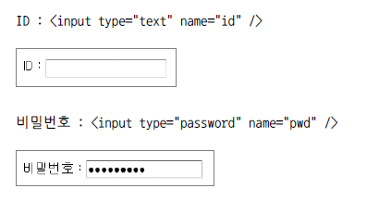
4.2 HTML 입력 양식 - 입력 태그들
텍스트 입력 상자(한줄) - <input type=“text”>
한줄 입력 상자를 만듬
구문
name : 값이 저장되는 변수 이름 지정
maxlength : 최대 입력문자 수 지정
size : 텍스트 입력 상자 크기 지정
value : 초기값 지정
type=“password” : 입력값 숨김

Slide 6

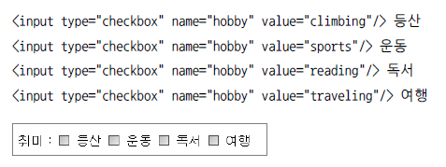
4.2 HTML 입력 양식 - 입력 태그들
체크 박스 - <input type=“checkbox”>
다중 선택 항목 작성
구문
name : 값이 저장될 변수 이름 지정
value : 선택시 name에 저장되는 값 지정

Slide 7

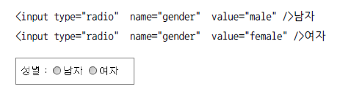
4.2 HTML 입력 양식 - 입력 태그들
라디오 버튼 - <input type=“radio”>
단일 선택 항목 작성
구문
name : 값이 저장되는 변수 이름 지정
value : name에 저장되는 값 지정

Slide 8
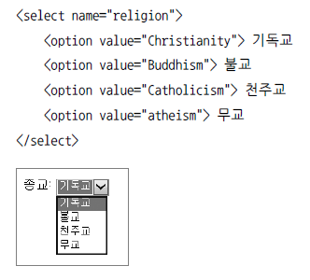
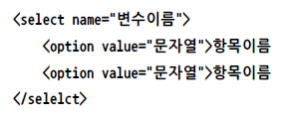
4.2 HTML 입력 양식 - 입력 태그들
펼침 목록- <select>
펼침 목록 작성
구문
name : 값을 저장할 변수이름 지정
value : name에 저장되는 값 지정

Slide 9

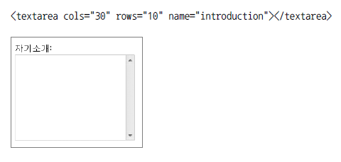
4.2 HTML 입력 양식 - 입력 태그들
텍스트 입력상자(여러 줄) -<textarea>
여러줄 텍스트입력 상자를 작성
구문
cols : 텍스트 상자의 너비 지정
rows : 텍스트 상자의 높이 지정
name : 값을 저장할 변수 이름 지정

Slide 10


4.2 HTML 입력 양식 - 입력 태그들
전송 버튼 - <input type=“submit”>
< form>태그의 action 속성에 지정한 프로그램을 실행요청 함
구문
value : 버튼의 이름을 지정

Slide 11


4.2 HTML 입력 양식 - 입력 태그들
초기화 버튼
<form>과</form>사이에 입력된 값들을 삭제함
구문
value : 버튼의 이름을 지정

Slide 12
4.2 HTML 입력 양식 - 입력 태그들
HTML 태그 사용시 주의 사항
HTML 태그의 속성값은 대소문자를 구분함 <input type=“text” name=“id” value=“guest”> <input type=“text” name=“id” value=“GUEST”>
HTML 태그의 속성값을 지정할 때는 큰따옴표(" ") 사용 <input type=text name=id /> <input type="text" name="id" />
시작 태그와 끝 태그 사용 <form> ··· </form>

Slide 13
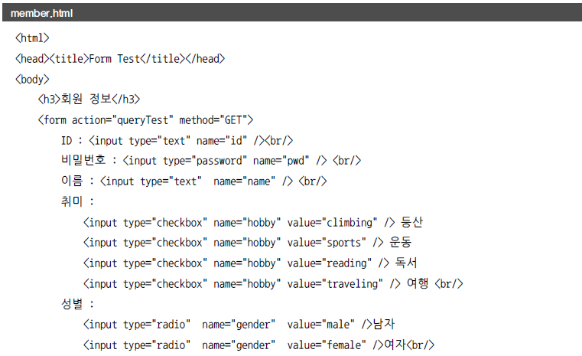
4.2 HTML 입력 양식 – 입력 양식 작성

Slide 14
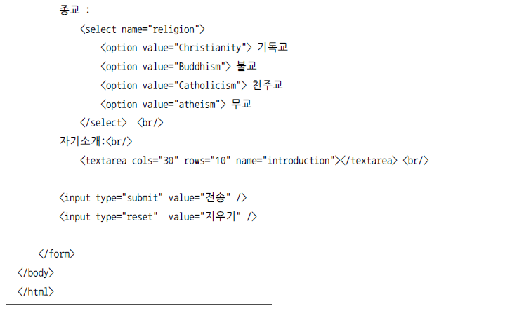
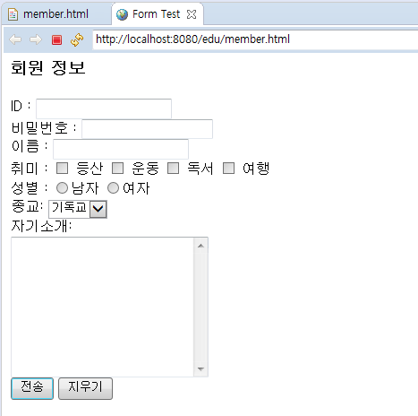
4.2 HTML 입력 양식 – 입력 양식 작성

Slide 15
4.3 요청방식에 따른 처리
GET 방식으로 처리
POST 방식으로 처리

Slide 16
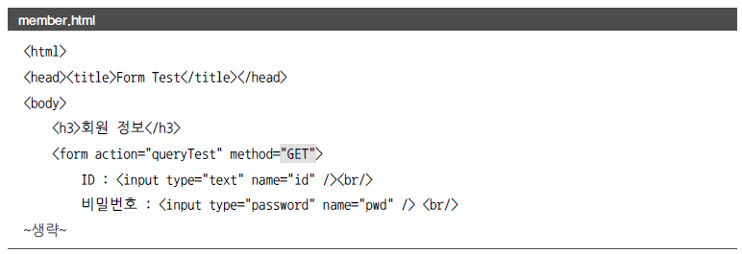

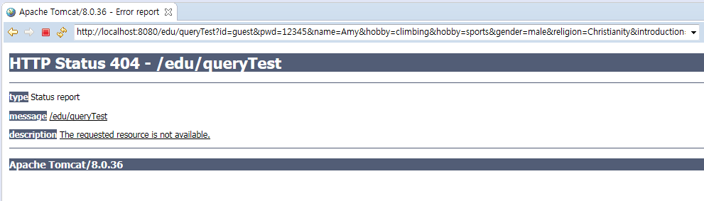
4.3 요청방식에 따른 처리 – GET 방식으로 처리

Slide 17
GET 방식 특성
4.3 요청방식에 따른 처리 – GET 방식으로 처리
요청정보 헤더의 URI에 추가되어 전달됨
질의 문자열의 내용이 외부에 노출 됨
질의 문자열의 길이가 제한적임
인코딩/디코딩 작업이 필요 없음
URI에 직접 추가하여 전달 할 수 있음

Slide 18
GET 방식으로 전달되는 경우
4.3 요청방식에 따른 처리 – GET 방식으로 처리
<a> 태그를 클릭하여 요청하는 경우
웹 브라우저 주소 줄에 URL을 입력하여 요청하는 경우
<form>태그에서 method 속성값을 생략하거나 GET으로 지정한 경우

Slide 19
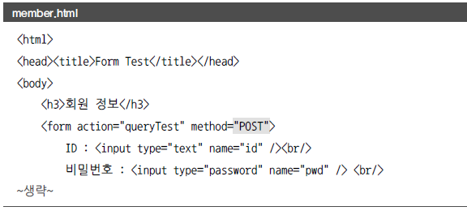
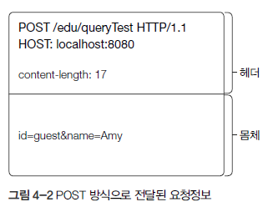
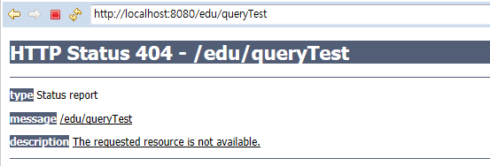
4.3 요청방식에 따른 처리 – POST 방식으로 처리

Slide 20
POST 방식 특성
4.3 요청방식에 따른 처리 – POST 방식으로 처리
요청정보 헤더의 바디에 추가되어 전달됨
질의 문자열의 내용이 외부에 노출 되지 않음
질의 문자열의 길이가 제한이 없음
인코딩/디코딩 작업이 필요함
<form>태그를 사용해야만 요청할 수 있는 방식

Slide 21
4.4 서블릿 작성
메소드 구현
서블릿 연결
질의 문자열 추출

Slide 22
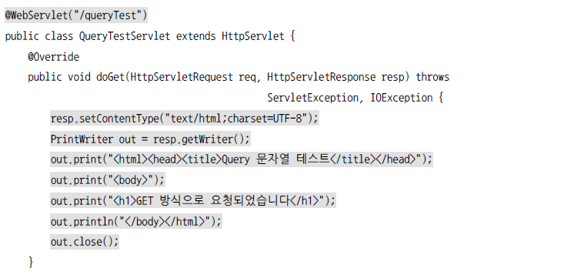
4.4 서블릿 작성 – 메소드 구현

Slide 23
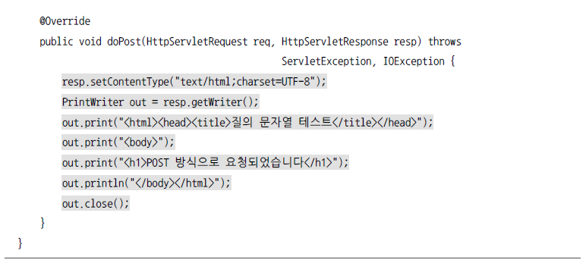
4.4 서블릿 작성 – 메서드 구현

Slide 24
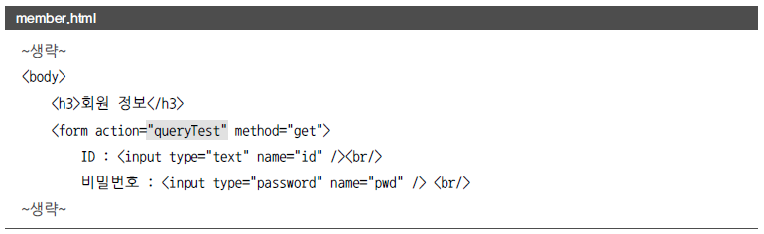
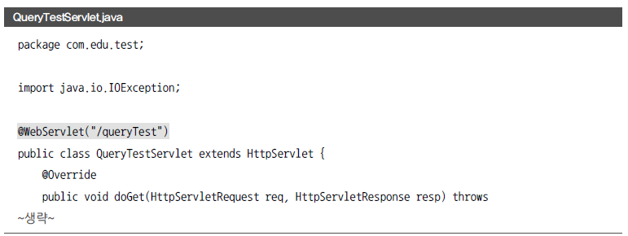
4.4 서블릿 작성 – 서블릿 연결

Slide 25
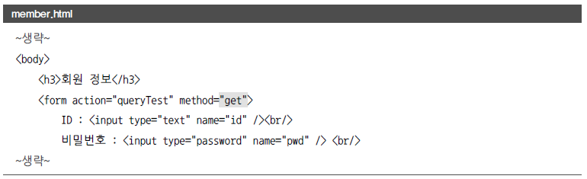
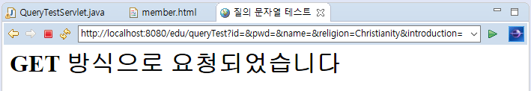
4.4 서블릿 작성 – 서블릿 연결

Slide 26
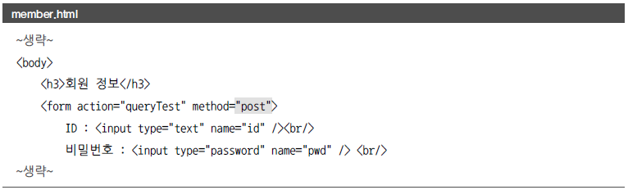
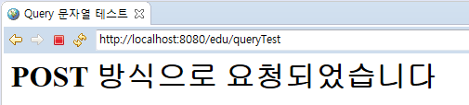
4.4 서블릿 작성 – 서블릿 연결

Slide 27
질의 문자열 추출
4.4 서블릿 작성 – 질의 문자열 추출
String getParameter(String name)
String[] getParameterValues(String name)
String getQueryString( )
Servlet InputStream getInputStream( ) throws IOException

Slide 28
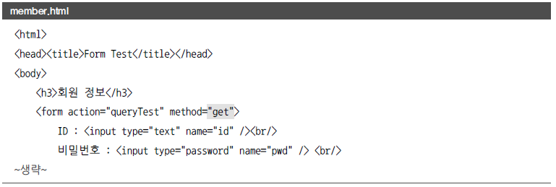
4.4 서블릿 작성 – GET 방식 질의 문자열 추출

Slide 29
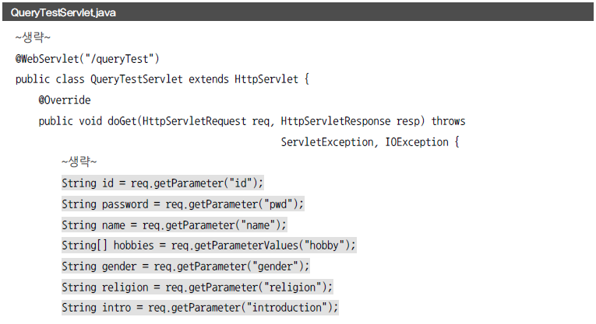
4.4 서블릿 작성 – GET 방식 질의 문자열 추출

Slide 30
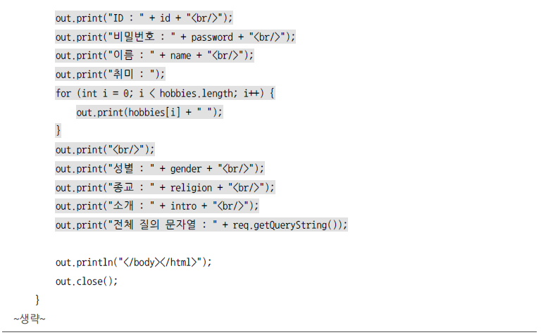
4.4 서블릿 작성 – GET 방식 질의 문자열 추출

Slide 31
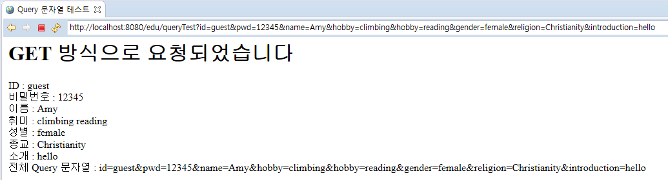
4.4 서블릿 작성 – GET 방식 질의 문자열 추출

Slide 32
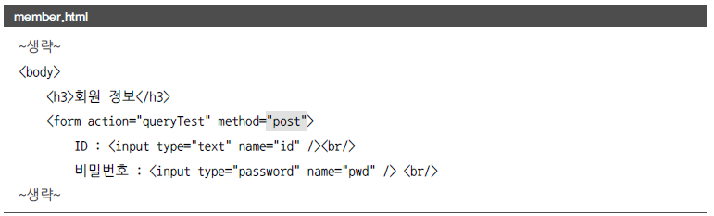
4.4 서블릿 작성 – POST 방식 질의 문자열 추출

Slide 33
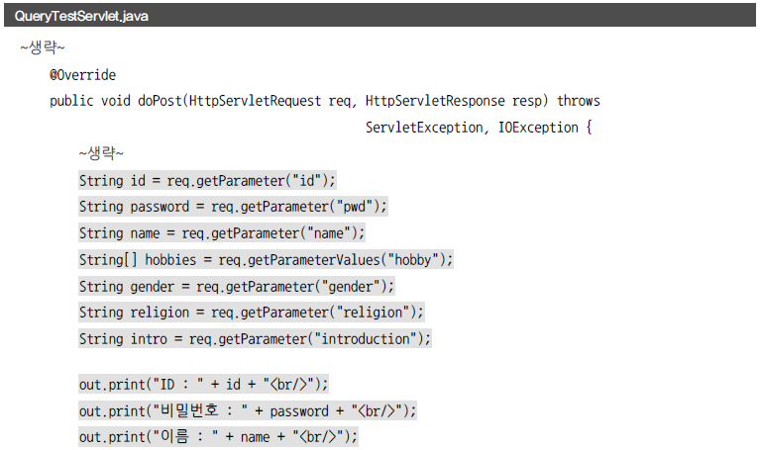
4.4 서블릿 작성 – POST 방식 질의 문자열 추출

Slide 34
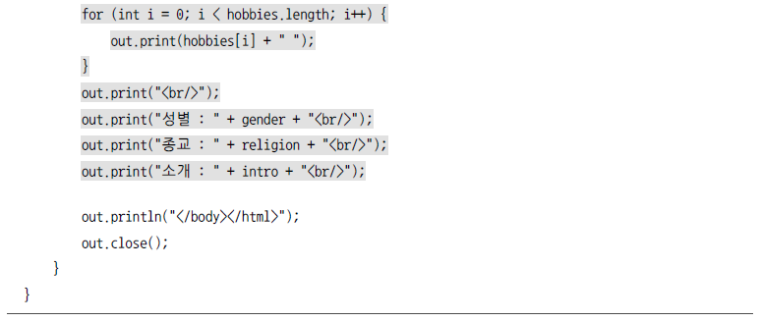
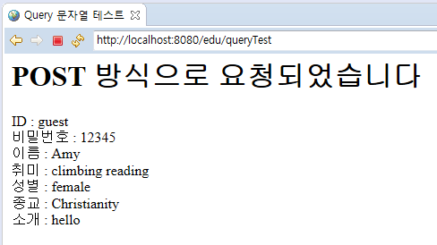
4.4 서블릿 작성 – POST 방식 질의 문자열 추출

Slide 35
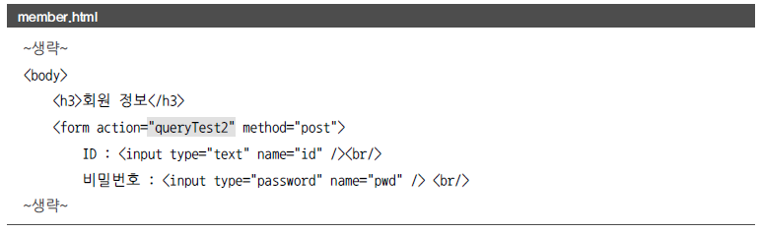
4.4 서블릿 작성 – POST 방식 전체 질의 문자열 추출

Slide 36
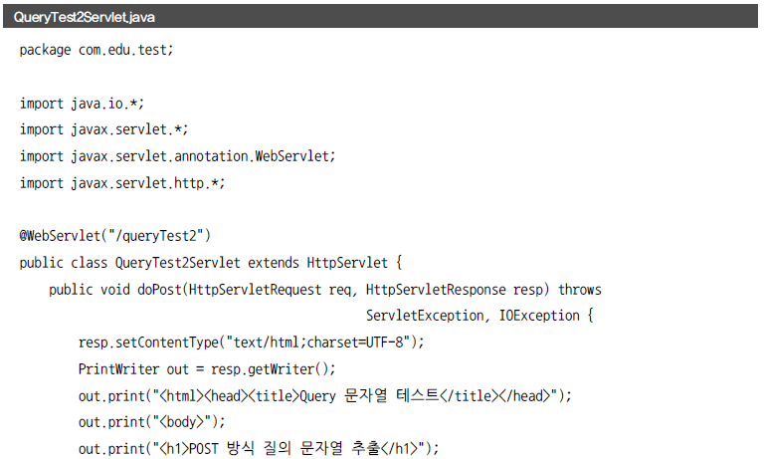
4.4 서블릿 작성 – POST 방식 전체 질의 문자열 추출

Slide 37
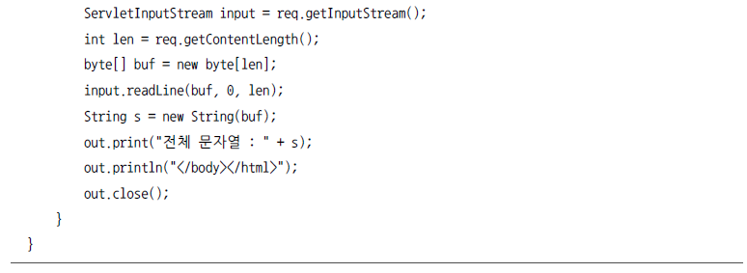
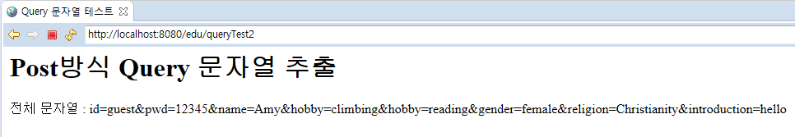
4.4 서블릿 작성 – POST 방식 전체 질의 문자열 추출

Slide 38
4.5 한글 처리
POST 방식 한글 처리
GET 방식 한글 처리

Slide 39
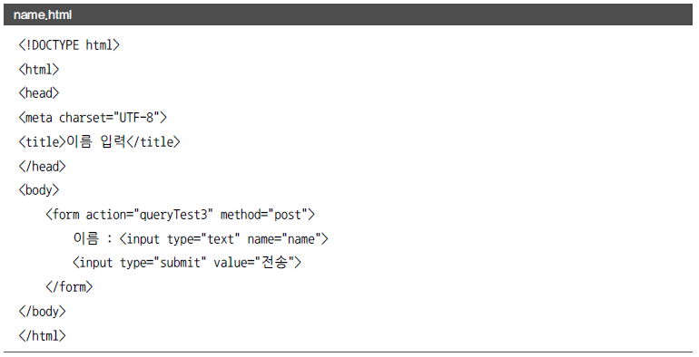
4.5 한글 처리 – 한글 깨짐 현상

Slide 40
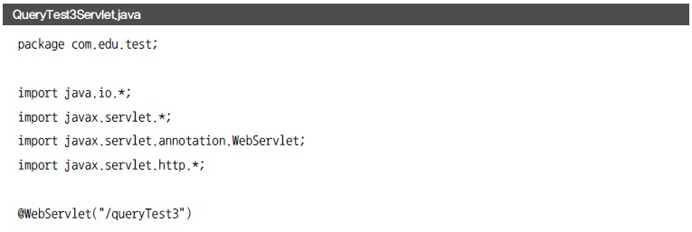
4.5 한글 처리 – 한글 깨짐 현상

Slide 41
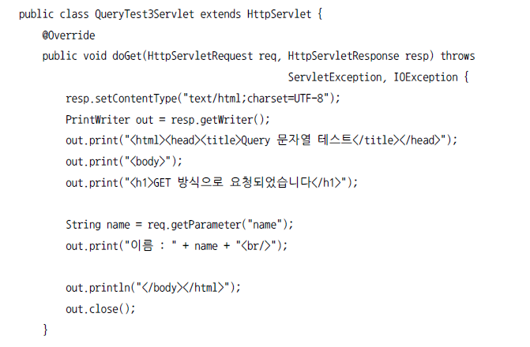
4.5 한글 처리 – 한글 깨짐 현상

Slide 42
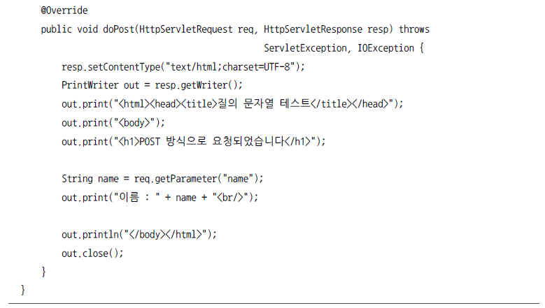
4.5 한글 처리 – 한글 깨짐 현상

Slide 43
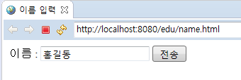
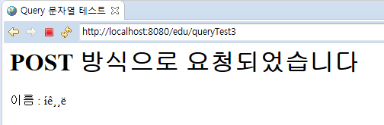
4.5 한글 처리 – 한글 깨짐 현상

Slide 44
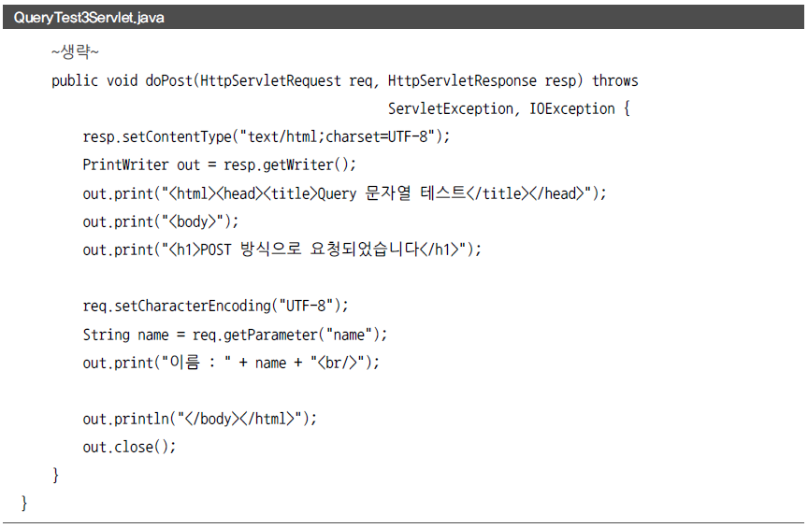
4.5 한글 처리-POST 방식 한글 처리

Slide 45
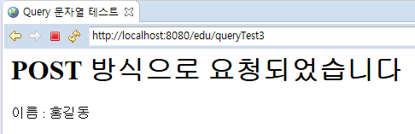
4.5 한글 처리-POST 방식 한글 처리

Slide 46
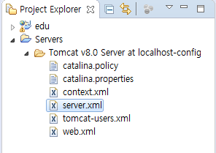
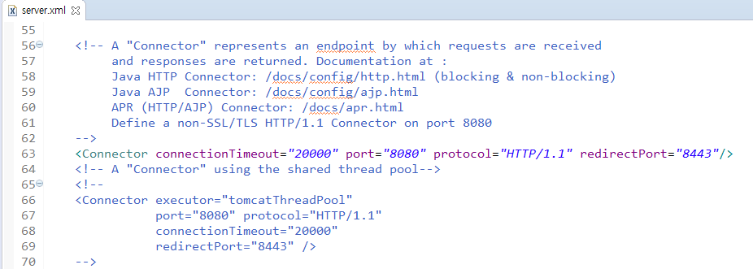
4.5 한글 처리-GET 방식 한글 처리

Slide 47
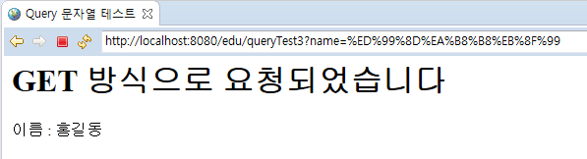
4.5 한글 처리-GET 방식 한글 처리

